Slide 1
Projeto eSustentável
Análise e Desenvolvimento de Sistemas
UNIFEOB

Slide 2





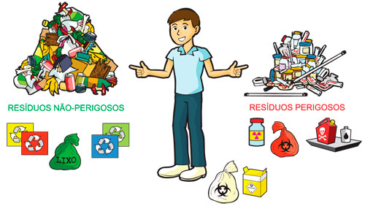
Ideia do sistema
A ideia de fazer uma sistema com impacto social, partiu do controle e descarte de resíduos, para informatizar e controlar os resíduos gerados pelas empresas.
Com referências a associação Brasileira de Normas Técnicas (ABNT), classificamos os resíduos de acordo com a NBR 12808.

Slide 3
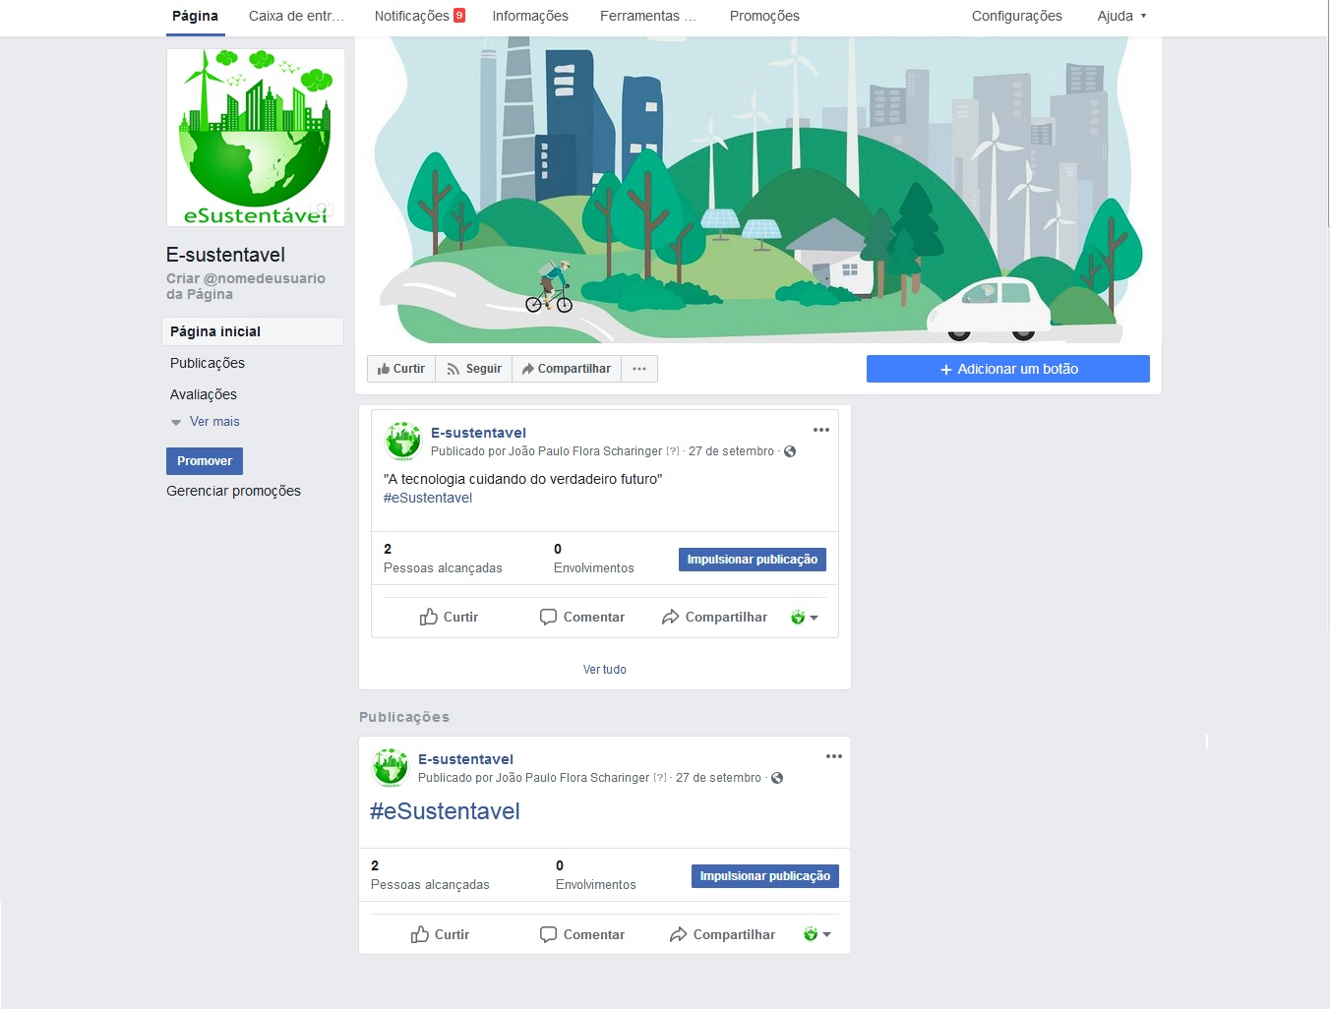
Facebook - #eSustentavel

Slide 4
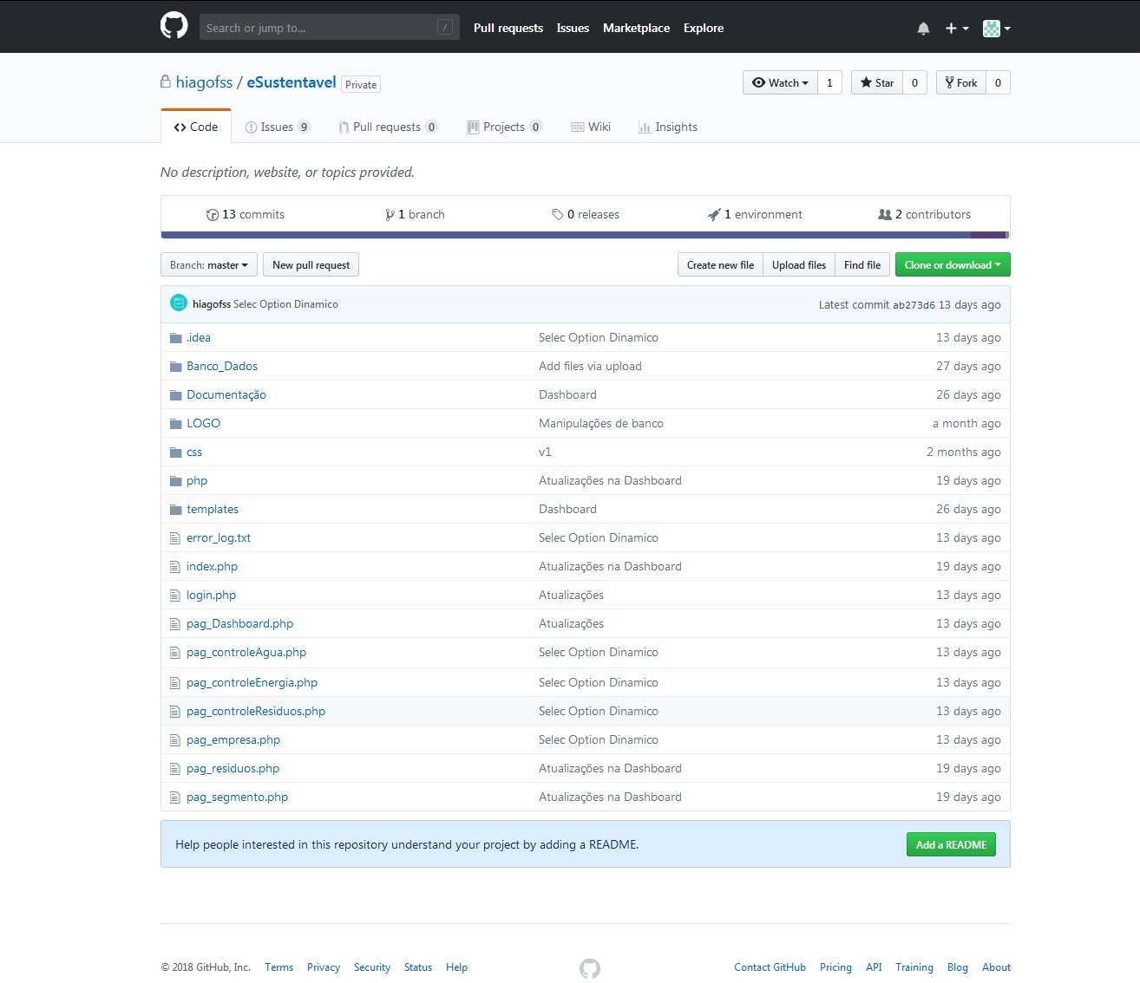
Desenvolvimento Ágil - GitHub

Slide 5
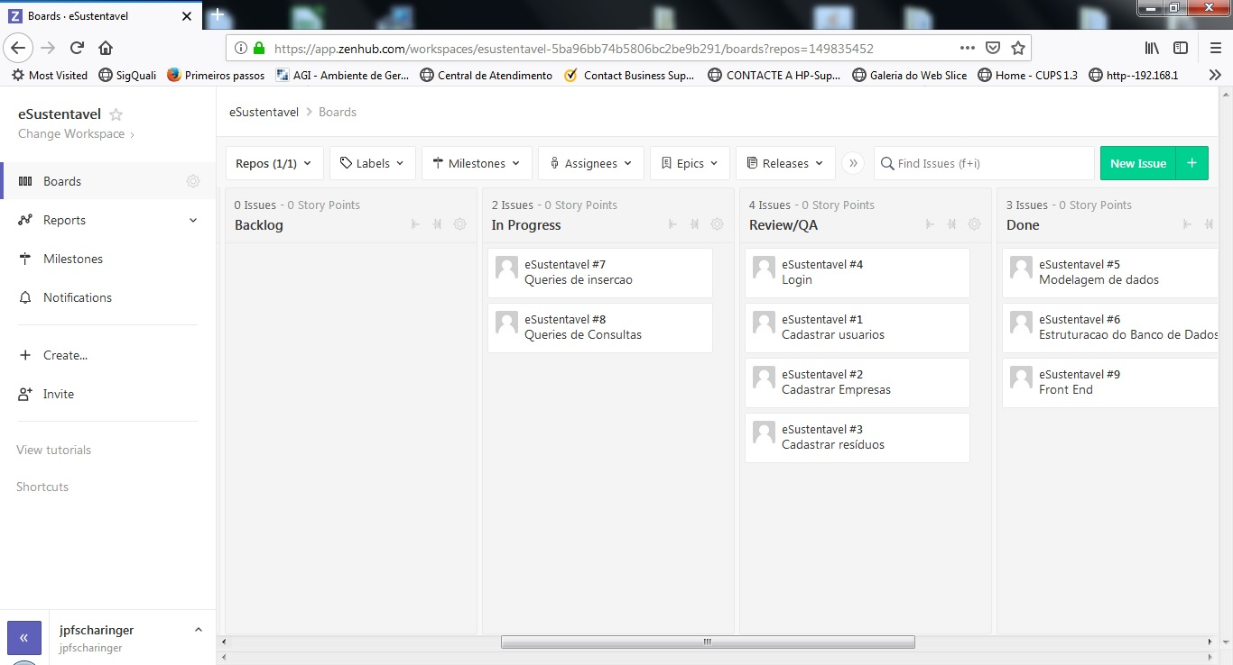
Kanban - Utilização do ZenHub

Slide 6
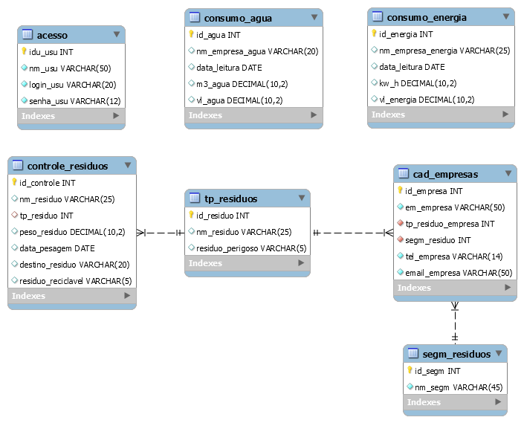
Modelagem de Dados

Slide 7



Desenvolvimento do sistema

Slide 8
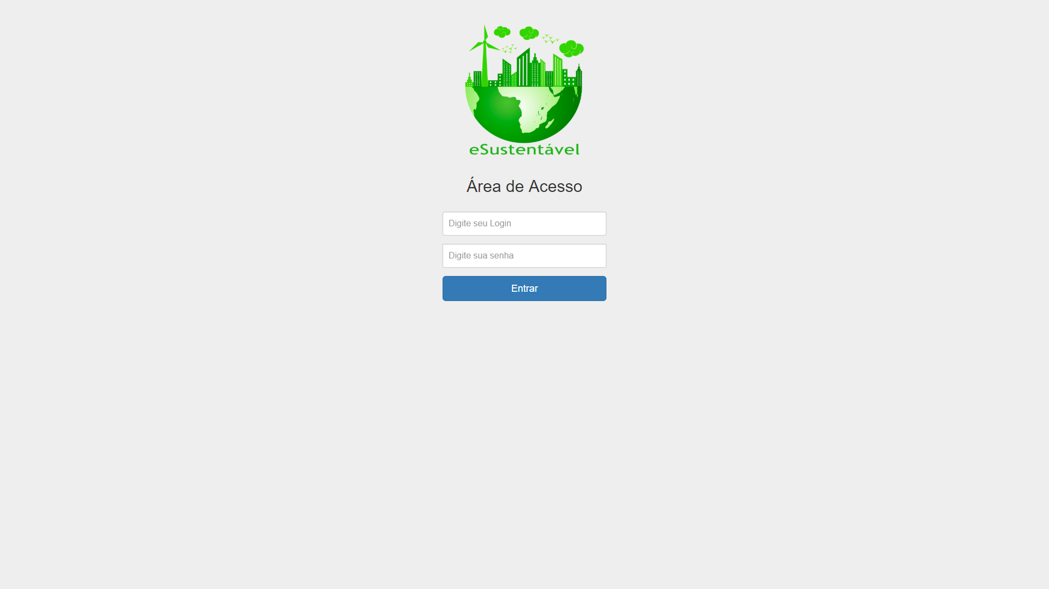
Desenvolvimento do Sistema

Slide 9
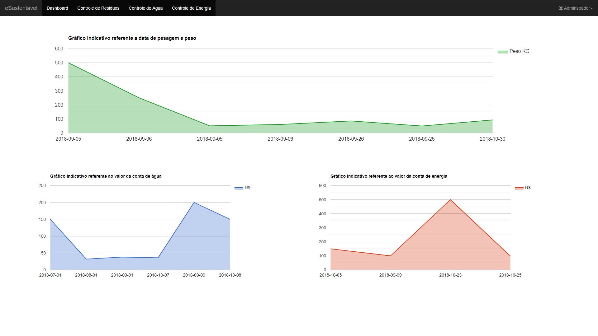
Desenvolvimento do Sistema

Slide 10
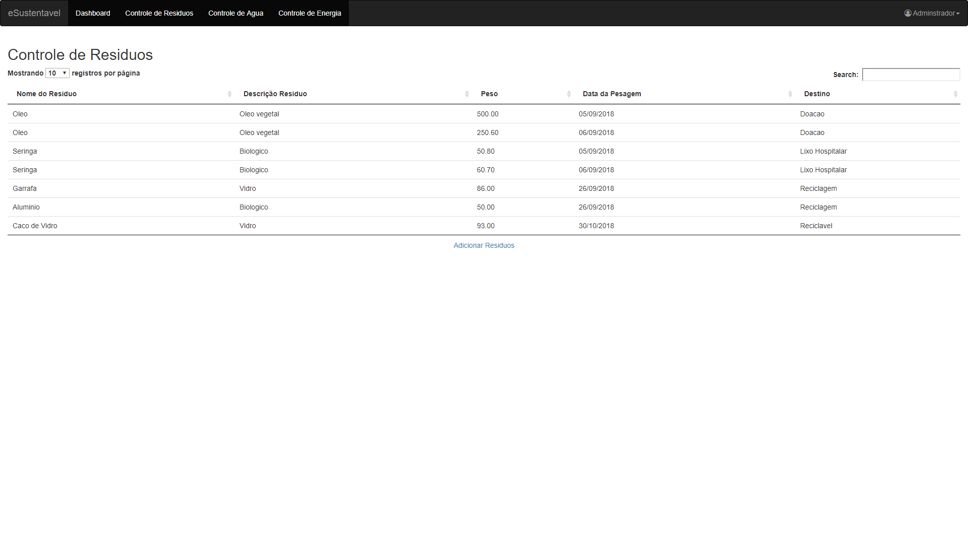
Desenvolvimento do Sistema

Slide 11
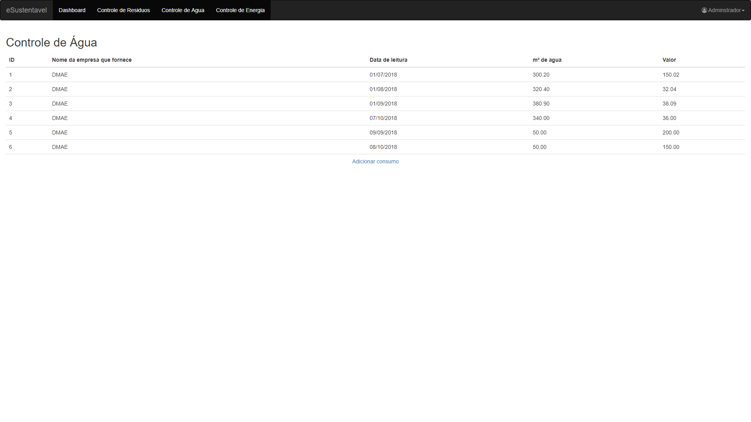
Desenvolvimento do Sistema

Slide 12
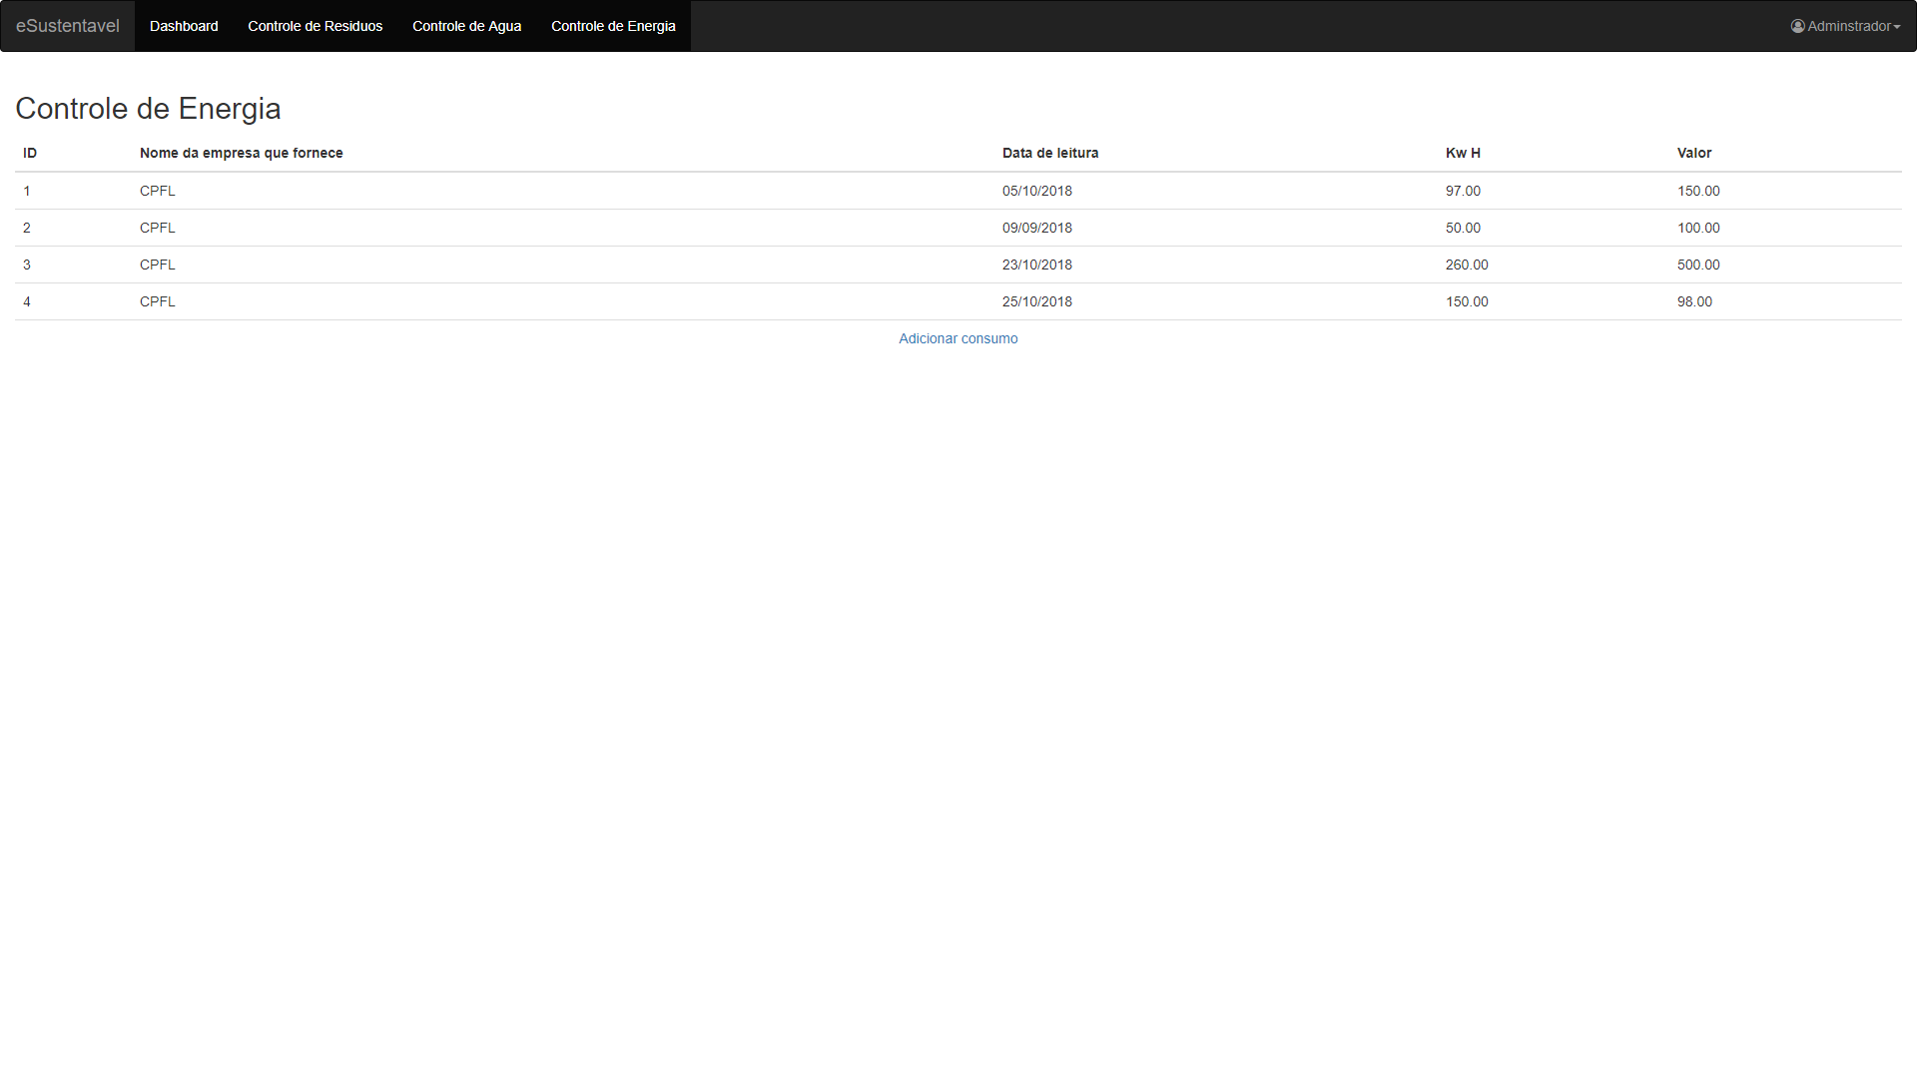
Desenvolvimento do Sistema

Slide 13
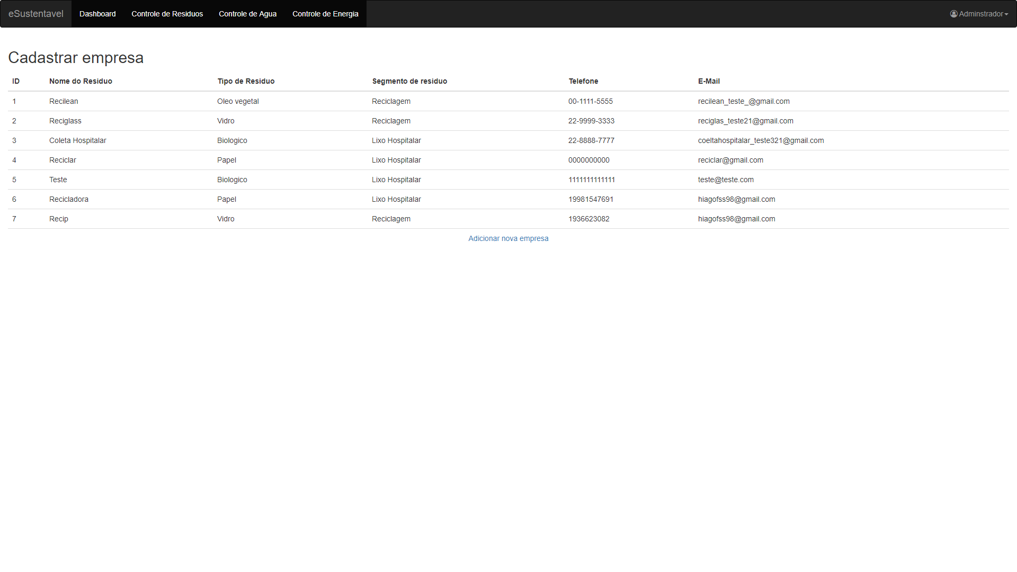
Desenvolvimento do Sistema

Slide 14
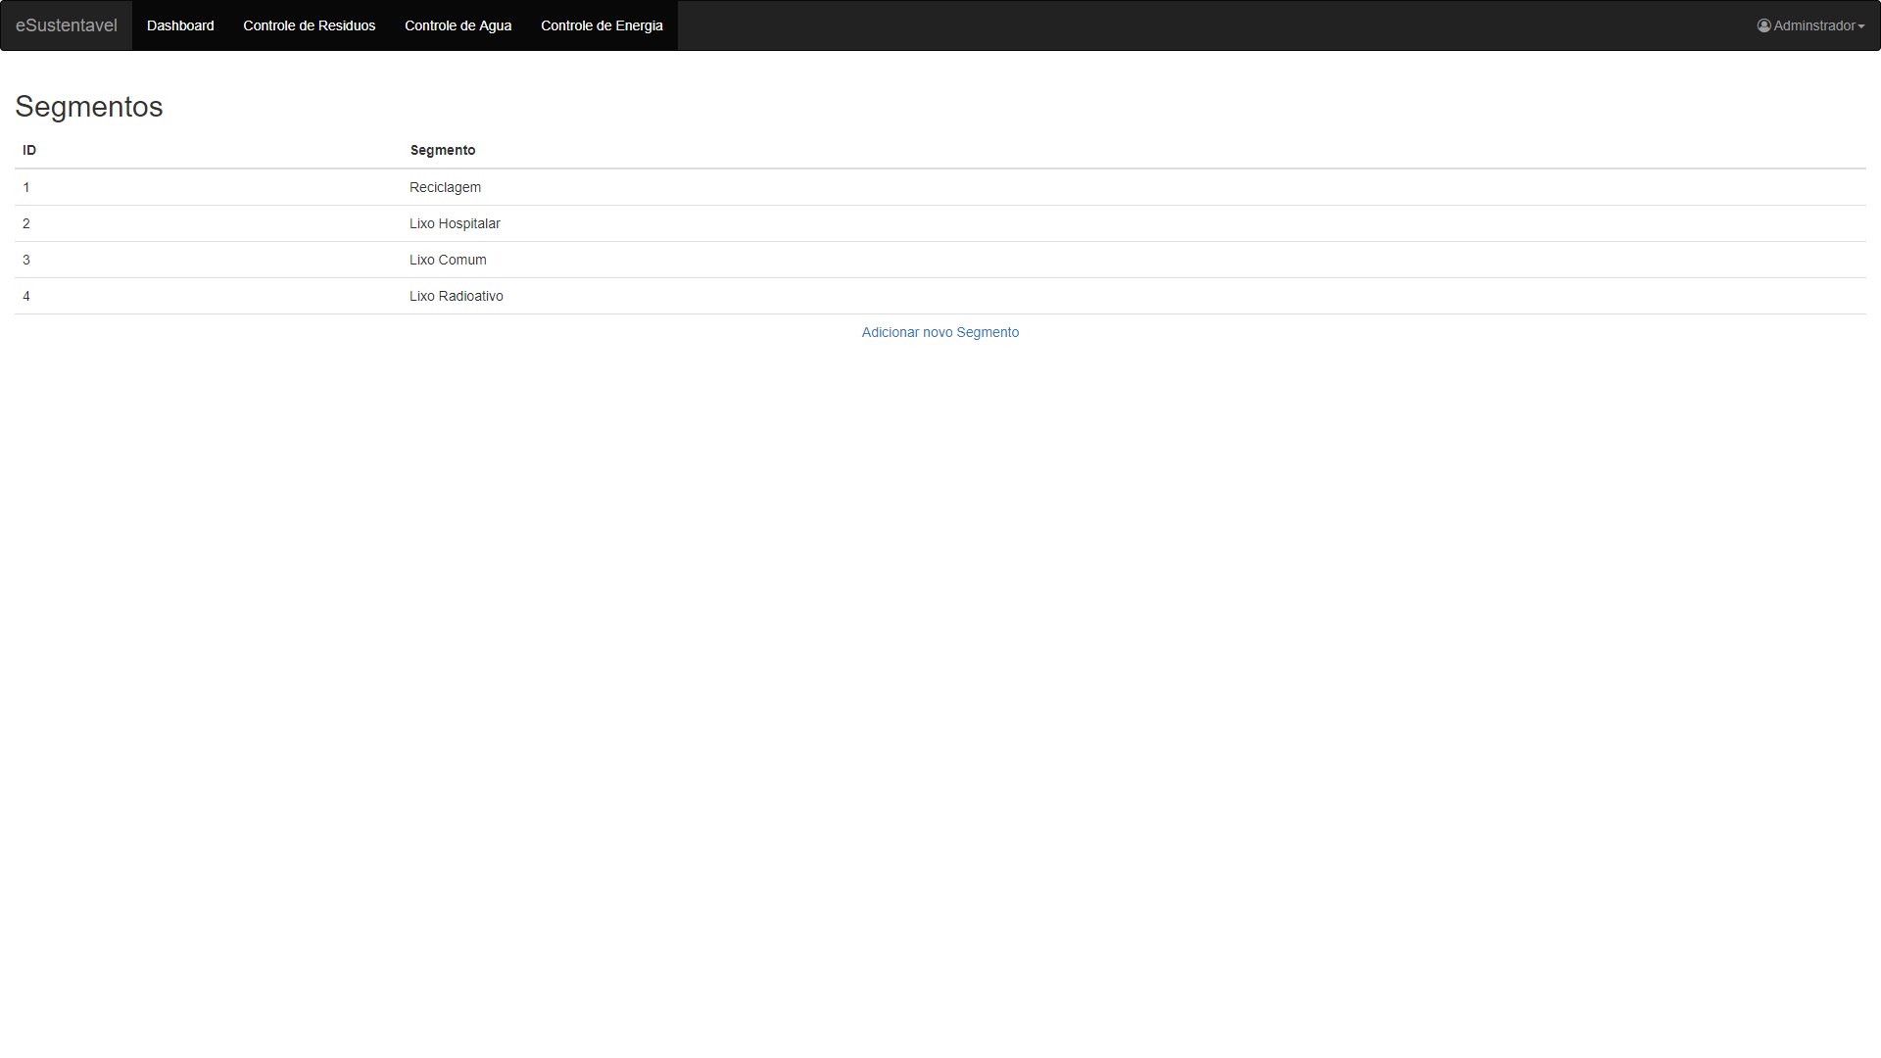
Desenvolvimento do Sistema

Slide 15
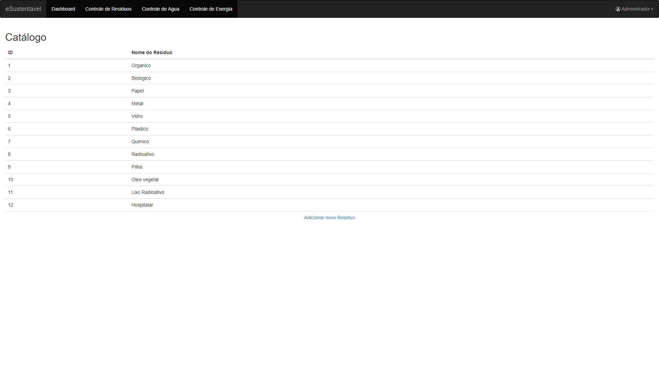
Desenvolvimento do Sistema

Slide 16
Alunos: Hiago Felipe Santos de Souza – RA: 17000746 João Paulo Flora Scharinger – RA: 14000414
Obrigado!

